Slide 1
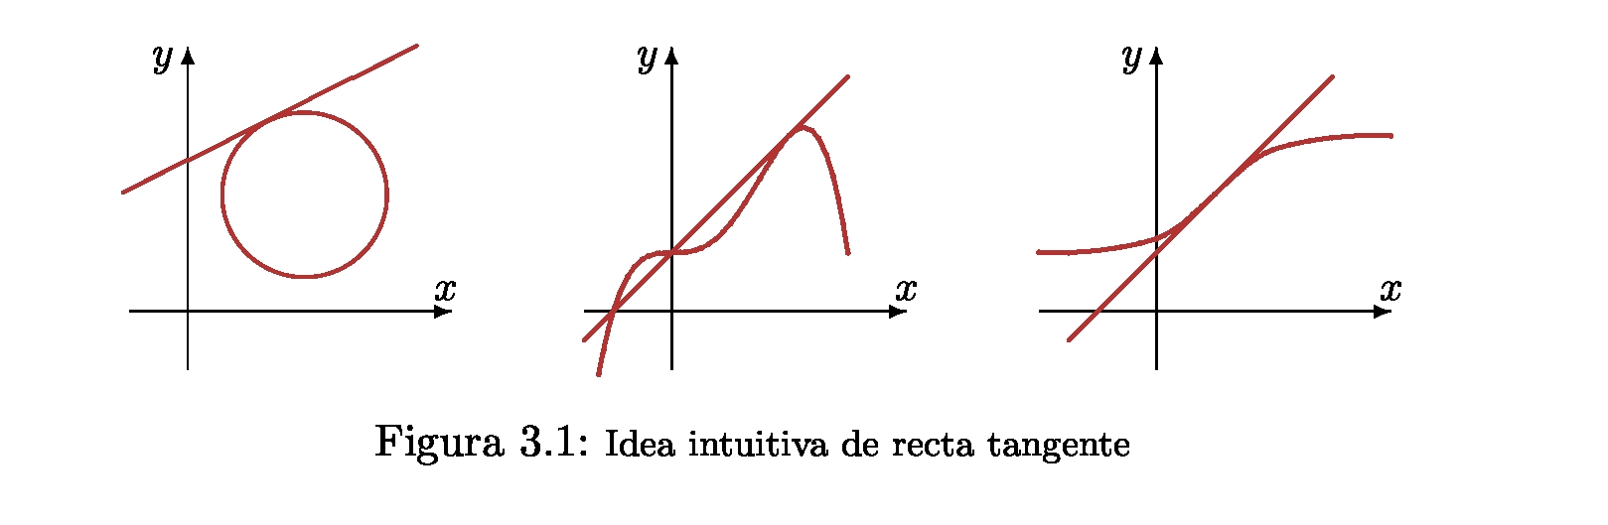
Idea intuitiva de recta tangente.
Todo el mundo tiene una idea clara de lo que es la recta tangente a una
circunferencia en uno de sus puntos, pero si tratamos de generalizar esa idea
a otras curvas nos encontramos con cuestiones que esa idea no resuelve.
- ¿Puede la recta tangente cortar a la curva en más de un punto?.
- ¿Puede atravesar la recta tangente a la curva por el punto de tangencia?.
Una primera aproximación al concepto nos permite enunciar la siguiente
definición:
Definición . Se llama tangente a una curva en un punto P a la recta
que pasa por P con la misma dirección que la curva.
Definición de derivada

Slide 2
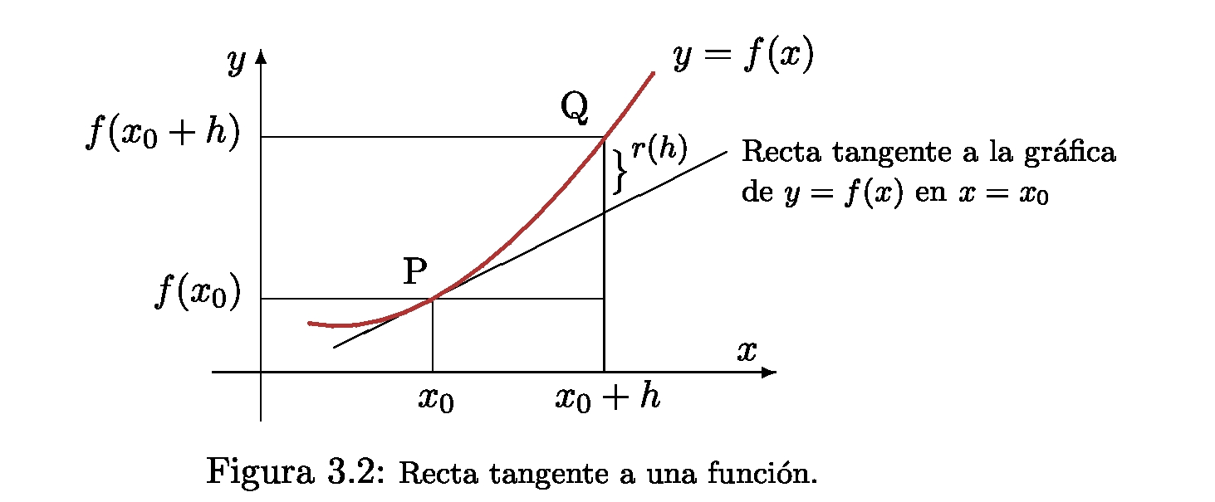
Podemos insistir un poco más en el concepto señalando que la recta
tangente es una recta que toca a la curva en un punto, pero que, además,
la curva se aplana en las proximidades del punto de tangencia, tratando de
confundirse, por un instante, con la propia recta. Este aplanamiento en los
alrededores del punto de tangencia es lo que hace que la curva sea suave y que
se aproxime a la recta tangente en los alrededores del punto de tangencia, y
esto es lo que realmente caracteriza la recta tangente.
El residuo r(h) es la distancia (vertical) entre la curva y la recta tangente,
y es lo que nos va a permitir determinar si una curva tiene o no recta tangente
en uno de sus puntos. En efecto, una primera observación nos hace ver que
el residuo r(h) tiende a cero a medida que h tiende a cero. Sin embargo, este
Definición de derivada

Slide 3
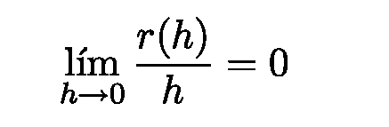
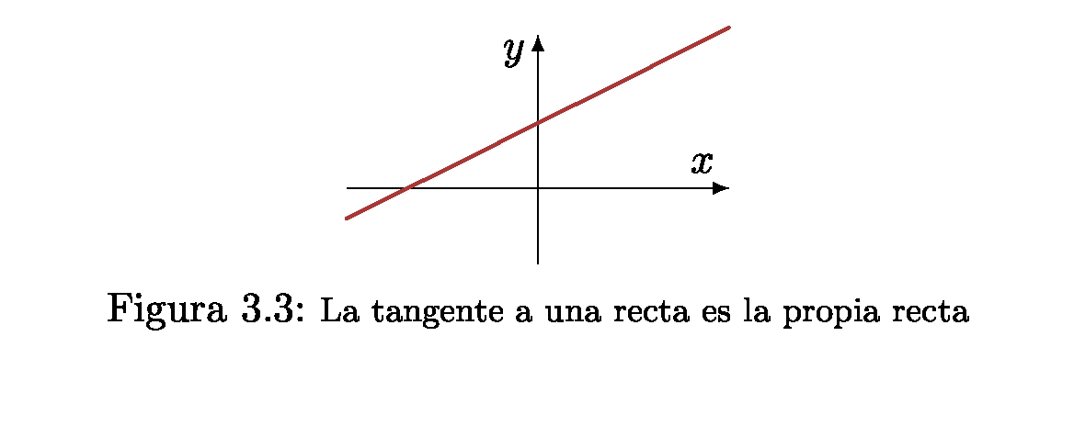
hecho no es importante para la existencia de la recta tangente, pues el que
lím _{h→0} r(h) = 0 lo único que nos dice es que la función es continua en P,
y seguiría siendo cero cualquiera que fuera la recta que pase por P, aunque
no fuera la recta tangente, e incluso, aunque la función no tuviera tangente.
Lo importante, cuando se estudia la recta tangente, es que el residuo r(h)
tiende a cero más rápido de lo que lo hace h. Esto significa que:
Gráficamente, este límite viene a significar el hecho de que la curva se “em-
barra” con la recta tangente en los alrededores del punto P. En otras palabras,
la curva tiene que ser “suave”en P, para que “se pueda ver localmente
como una recta”(su recta tangente).
RECTAS TANGENTES NO INTUITIVAS
La tangente a una recta es la propia recta.
Definición de derivada

Slide 4
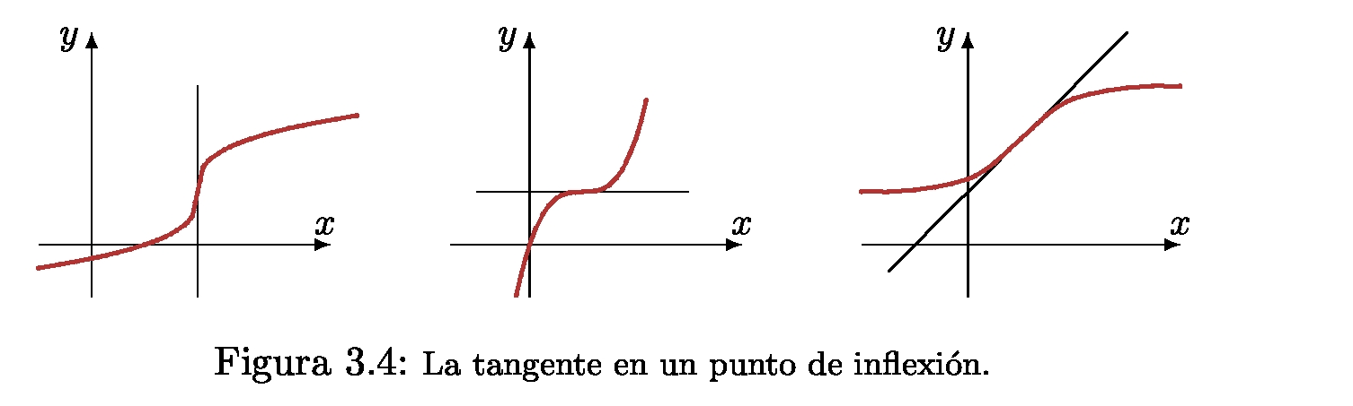
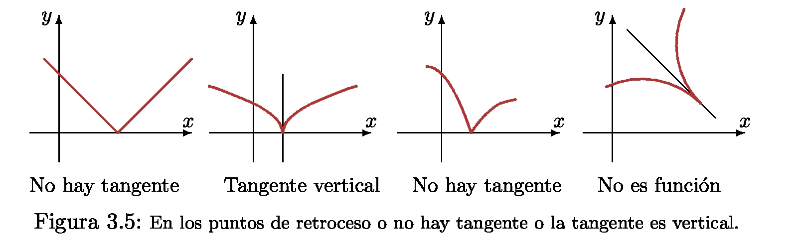
En un punto de inflexión la tangente atraviesa la curva. Pudiéndose distinguir tres tipos de puntos de inflexión: de tangente vertical, de tangente horizontal y de tangente oblicua.
En un punto anguloso, de desvío brusco o de retroceso, la curva o bien no tiene tangente o la tangente es vertical. La tangente no puede ser oblicua, ya que este caso la correspondencia no sería función.
Definición de derivada

Slide 5
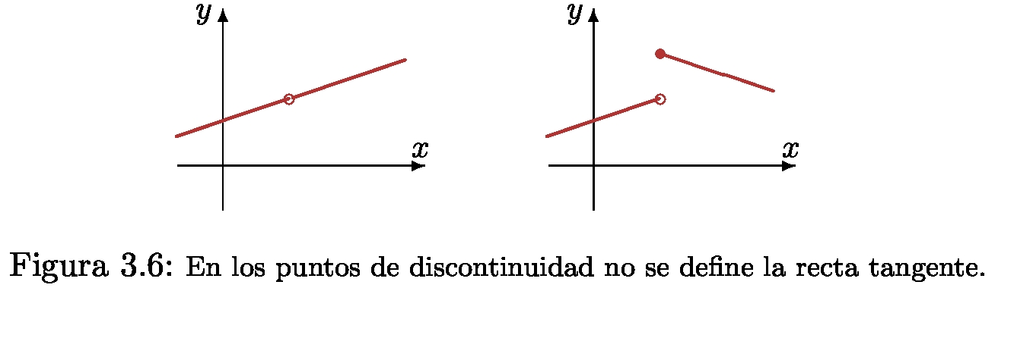
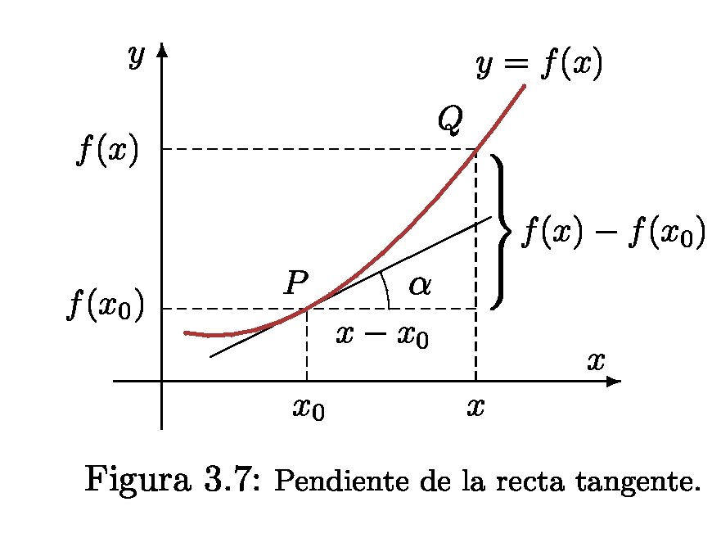
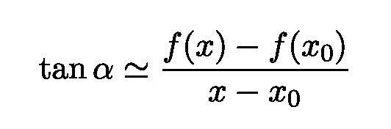
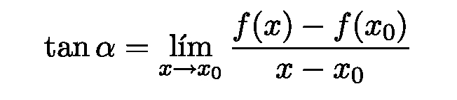
En los puntos de discontinuidad no se define la recta tangente
LA PENDIENTE DE LA RECTA TANGENTE
El valor aproximado de la pendiente de la recta tangente sería:
Y su valor exacto:
Definición de derivada

Slide 6
En los puntos de discontinuidad no se define la recta tangente
LA PENDIENTE DE LA RECTA TANGENTE
El valor aproximado de la pendiente de la recta tangente sería:
Y su valor exacto:
Definición de derivada

Slide 7
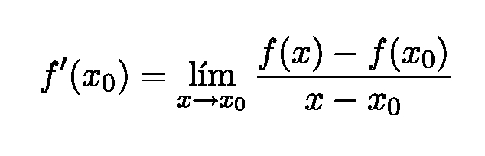
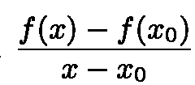
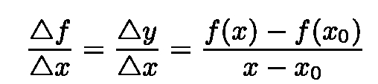
DEFINICIÓN DE DERIVADA
Derivada en un punto. Sea x₀ un punto interior de D_{f} . Se llama derivada de la función f en el punto x₀ al siguiente límite si existe y es finito.
Observaciones:
* Cuando dicho límite sea infinito se dice que la función no es derivable, aunque tiene derivada infinita. (gráficamente significa que la recta tangente en ese punto es vertical).
* Para que la derivada exista el punto x₀ tiene que ser un punto interior del dominio, es decir, la función tiene que estar definida en un entorno del punto, con objeto de que cuando x → 0 el valor f(x) que aparece en el numerador esté definido.
No olvidar que la derivada es un límite, aunque buscaremos reglas para calcular derivadas sin tener que hacer dicho límite. A la expresión
, se le llama cociente incremental y se expresa de la forma:
Definición de derivada

Slide 8
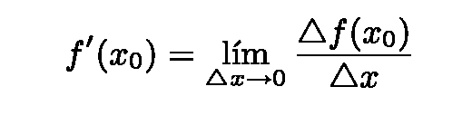
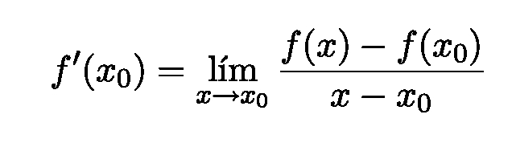
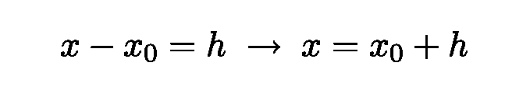
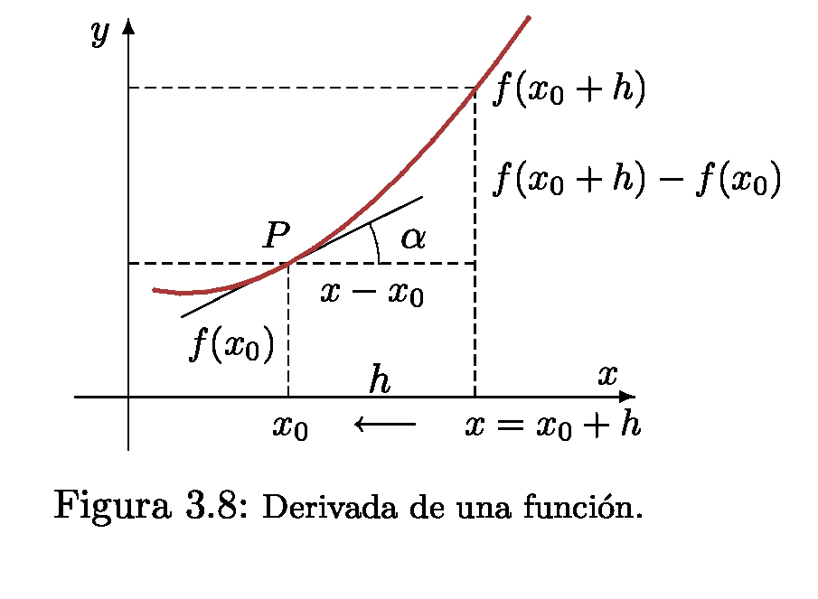
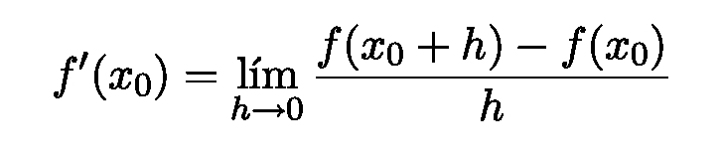
Con lo cual la derivada no es más que el límite del cociente incremental cuando el incremento de x tiende a cero.
Otra forma de la derivada
Tenemos que:
Llamando h al incremento, será:
con lo cual resulta:
Definición de derivada

Slide 9
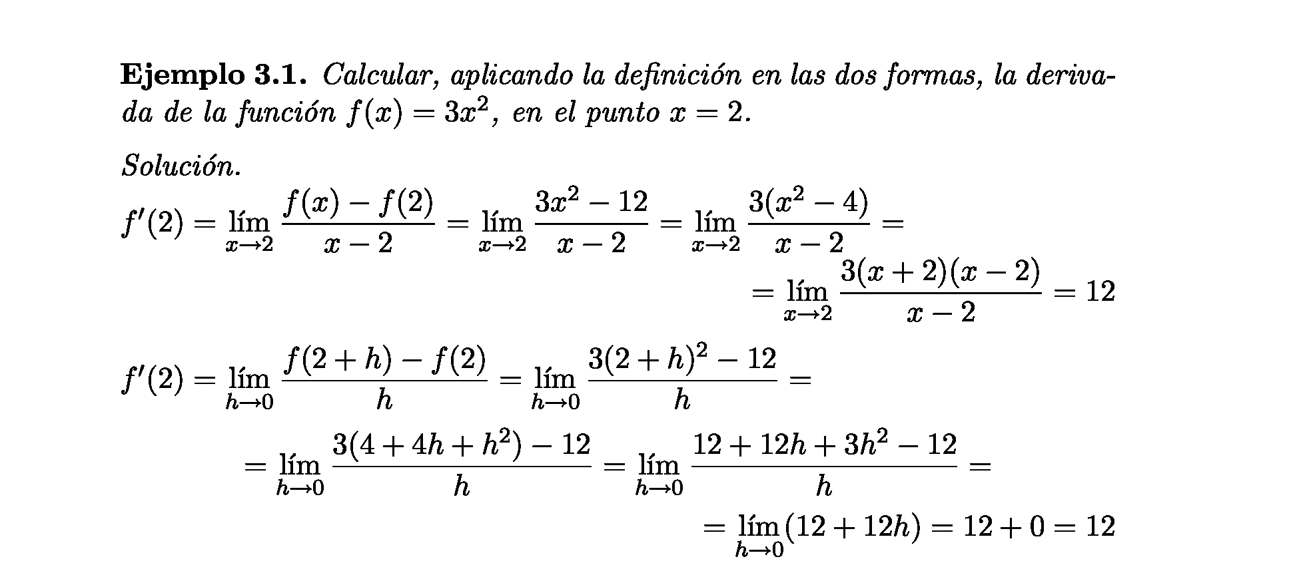
Definición de derivada

Slide 10
TABLA DE DERIVADAS
y=k | y’=0
y=x | y’=1
y=x^{n} | y’=nx^{n-1}
y=k*f(x) | y’=k*f’(x)
y=f(x)+g(x) | y’=f’(x)+g’(x)
y=f(x)*g(x) | y’=f’(x)*g(x)+g’(x)*f(x)
y=f(x)/g(x) | y’=f’(x)g(x)-g’(x)f(x)/g²(x)
y=Sen x | y’=Cos x
y=Cos x | y’= -Sen x
y=tag x | y’=1/Cos² x y’=1+tag²*x
y=log_{a}x | y’=1/x * log_{a} e
y=log_{a} f(x) | y’=1/f(x) * log_{a} e * f’(x)
y=ln x | y’= 1/x
y=ln f(x) | y’= 1/f(x) * f’(x)
y=a^{x} | y’=a^{x} * ln a
y=a^{f(x)} | y’=a^{f’(x)} * ln a * f’(x)
y=e^{x} | y’=e^{x}
y=e^{fx)} | y’=e^{f(x)} * f’(x)
Definición de derivada

